Slide 1
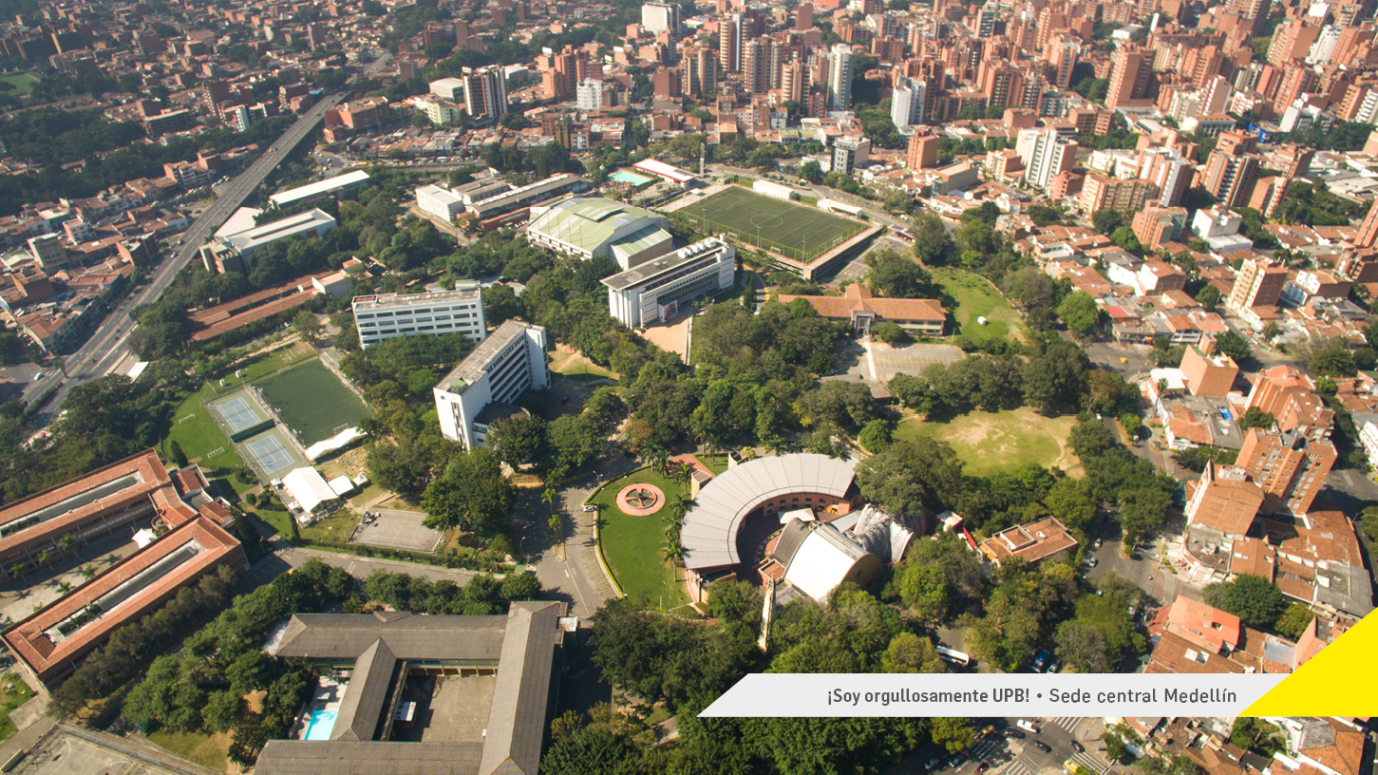

Slide 2


Estrategia Corporativa
EL VALOR DE LOS INDICADORES
MSC. César Augusto López Gallego

Slide 3
Temática
Estrategia Corporativa
Elementos de la Estrategia Corporativa
Estrategia de Datos

Slide 4

Ningún viento será bueno para quien no sabe a qué puerto se encamina
Séneca

Slide 5
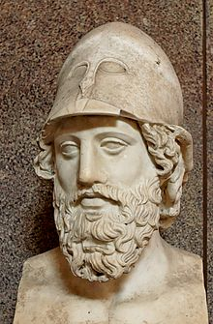
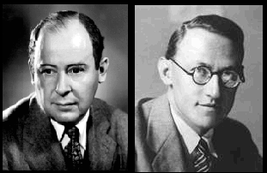
Strategos
Conceptos utilizados en el área de operaciones militares
Planificar la destrucción del enemigo
Uso eficaz de los recursos
Base de Estrategia: planeación y toma de decisiones
“Serie de actos que ejecuta una empresa, los cuales son seleccionados de acuerdo con una situación concreta” Von Neumann y Morgenstern 1949
Teoría de Juego:
Aplicación de la estrategia a las organizaciones
Notes:
Strategos significa “un general”, la que su vez deriva de raíces que significan “ejército” y “acaudillar”

Slide 6

Planeación Estratégica
Estrategia Corporativa
Es el proceso por el cual los líderes determinan la intención del futuro y cómo van a llegar allí
Establecen las prioridades, procedimientos y operaciones necesarias (Estrategias) para lograr esa visión.
Se incluyen metas medibles, realistas y alcanzables y a su vez, desafiantes
Se ocupa de cómo las empresas crean valor en sus diferentes negocios.
Esto requiere inversiones en un valioso conjunto de recursos, elabore un portafolio de negocios y diseñe la estructura organizacional, los sistemas y las funciones corporativas para compartir actividades o transferir habilidades entre empresas.

Slide 7
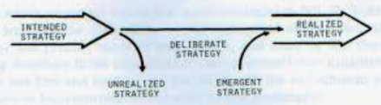
Teoría Mintzberg sobre la estrategia
Deliberada:
Se desarrolla a partir de decisiones que se deben tomar a diario en una organización.
Emergente:
Corresponde a la planificación, es decir, al establecimiento de objetivos.
La estrategia según Mintzberg se compone del establecimiento de objetivos más las decisiones diarias.
La estrategia es un patrón corriente de decisiones

Slide 8
Focos Estratégicos Corporativos
A I
PORTAFOLIOS ADAPTABLES
INCREMENTAR LA VELOCIDAD PARA GO LIVE
OFICINAS HIBRIDAS
ECOSISTEMA DIGITAL
DATA
ATRACCIÓN – RETENCIÓN
PLANEACIÓN ADAPTATIVA
RESPONSABILIDAD CORPORATIVA
Una parte importante de la contribución actual en los márgenes de rentabilidad, es el resultado de incrementar la productividad y la eficiencia

Slide 9
Integración de los elementos de la estrategia
Son declaraciones específicas que contribuyen al lograr la visión.
Se presentan en términos de efectividad, eficiencia, eficacia
En el ejercicio estratégico pueden aparecer varios tipos de objetivos, tales como:
Dimensiones Estratégicas.
Son las declaraciones macro para agrupar: metas, objetivos estratégicos corporativos y/u objetivos tácticos
Resultados Financieros
Satisfacción del Cliente
Aprender y Crecer
Procesos Internos
Staff Satisfecho
Comunidad y Ambiente
Misión
Visión - MEGA
Drivers
Objetivos
Metas
Indicadores

Slide 10

Algunos Objetivos de Alto Nivel
Incrementar los ingresos actuales
Aumentar la rentabilidad
Generar nuevos ingresos a través de los datos
Identificar oportunidades de crecimiento
Reducir costos y desperdicio
Mejorar y medir la productividad del lugar de trabajo por empleado, departamento o función
Mejorar la eficiencia operativa y de la cadena de suministro.
Fuente: https://corporatefinanceinstitute.com/ yellowfinbi.com

Slide 11
Objetivos Estratégicos Corporativos
Son las declaraciones que se fijan a nivel de empresa y deben estar vinculadas con las dimensiones estratégicas
Dimensión Estratégica | Objetivos Estratégicos | Metas Estratégicas
Resultados Financieros | Disminuir Costos Aumentar Tasa ROI Ser Rentables | Disminuir los costos operativos en un 2% La tasa de ROI corporativa mínima es el 5% La rentabilidad mínima de los servicios que proveemos debe ser Ebitda + 2 puntos

Slide 12

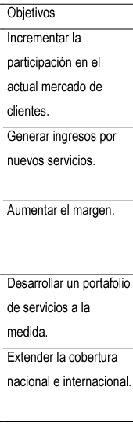
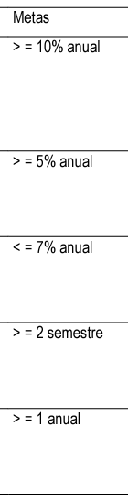

ÁREA RESPONSABLE DE LOS DATOS:
¿CUÁL VA A SER TU CONTRIBUCIÓN PARA LOGRAR LOS OBJETIVOS DE ESTA EMPRESA?

Slide 13
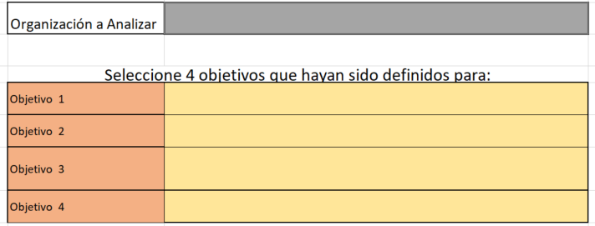
Actividad # 1
Busca una empresa de la que puedas obtener sus objetivos y metas estratégicas.
En la Plantilla Def Indicadores, desarrolla el paso 1, colocando la organización a analizar y 4 objetivos

Slide 14
Estrategia de Datos

Slide 15
Temática
Definición, tipos y dimensiones
Tratamiento de los datos como activos organizacionales
Monetización de datos
Estructuras para el cambio organizacional

Slide 16
Estrategia de Datos
Es un concepto integral que articula la forma en que los datos estarán disponibles e inspiran la estrategia del negocio.
Una estrategia de datos para una organización, establece los fundamentos para todo lo que se relaciona con los datos.
MIT CISR Data Board

Slide 17
Preguntas para entender qué tipo de Estrategia de Datos, se Requiere
¿Qué datos existen dentro de la organización y dónde se encuentran estos?
¿Cuáles son las fuentes autorizadas de información clave dentro de la organización?
¿Qué importancia tienen para el negocio el procesamiento de la información casi en tiempo real? ¿Qué necesidad tiene la organización que obliga a analizar grandes cantidades de datos?
¿Qué tan importante es para la organización poder reconstruir la historia de los datos
¿Qué datos son más importantes en el funcionamiento diario de la organización y quién es responsable de ello?
¿Cómo puede la organización reducir el riesgo de tomar decisiones comerciales basadas en datos deficientes o incorrectos?
¿Qué necesidad y capacidad tiene la organización para volver al procesamiento manual como un proceso secundario
¿Cómo se gestionan los datos asociados?
¿Cuáles son las métricas correctas en las que enfocarse y los datos correctos para respaldar esas métricas?

Slide 18
Preguntas para entender qué tipo de Estrategia de Data Management se Requiere
¿Cuál es el grado requerido de calidad de datos para diferentes datos en la organización en función de cómo se usan esos datos?
¿Cómo puede la organización satisfacer su necesidad de precisión, puntualidad, integridad, relevancia, comprensibilidad, credibilidad, etc.?
¿A qué nivel de privacidad deben/deben ajustarse los datos de la empresa?
¿Cómo provee la organización el acceso oportuno a los datos e información confidencial?
¿Qué datos comparte o planea compartir la organización y con quién?
¿Qué datos está obligada a compartir la organización y con quién?
¿Cuántas líneas diferentes de negocios existen dentro de la organización y en qué grado se superponen los datos de uno con los datos de otro?
En que grado son los datos re-almacenados en todas las líneas de negocio?
¿Qué datos planea obtener la organización de un tercero y cómo se integrarán estos datos?

Slide 19
La Estrategia de Datos debe:
Estar alineada con las estrategias corporativas
Contar con una estructura de gobierno que involucre toda la organización
Mitigar los riesgos relacionados con los datos
Establecer un modelo operativo de inteligencia artificial.
Bosquejar los protocolos de acceso a los datos
Incorporar instancias de control que faciliten la ejecución de la estrategia
Comprometer a la organización con el diseño de los datos acordado y el resultado que éste produzca
Deloitte.

Slide 20

Tipos de Estrategia de Datos - Centralizada
Foco: control estricto sobre la gestión de datos.
Fuente unificada de información para cada categoría de datos principal con información de varias fuentes, se limpia y se almacena en un repositorio central.
Más adecuado para industrias que requieren consistencia, seguridad y control de alto nivel

Slide 21

Tipos de Estrategia de Datos - Descentralizada
Premisa: varias unidades de negocio pueden interpretar los mismos datos de forma diferente.
Se realizan transformaciones de datos controladas, para rastrear con precisión hasta una única fuente de información.
Cada unidad o área es libre de modificar los datos para satisfacer sus necesidades específicas, al tiempo que se preserva la coherencia y la integridad generales de los datos.
Aplica para las grandes empresas con diversas líneas de negocio.

Slide 22

Tipos de Estrategia de Datos - Híbrida
Las empresas mantienen una única fuente de información para los KPIs empresariales generales
Se ofrece a las unidades y áreas la flexibilidad de gestionar y utilizar los datos según sus necesidades.
Ideal para empresas medianas y grandes, garantiza la coherencia e y, al mismo tiempo, proporciona agilidad y flexibilidad

Slide 23

Dimensiones de la Estrategia de Datos
Defensiva
Minimizar los riesgos de pérdida para la organización.
Objetivos Claves
Asegurar la seguridad, privacidad integridad y calidad de los datos
Garantizar los datos para el cumplimiento regulatorio
Gobernar los datos.
Actividades
Cumplimiento de la regulación
Asegurar la integridad del flujo de datos entre los sistemas corporativos
Gobierno de las fuentes de datos
Desarrollar para los datos fundamentales un “Single source of truth”.
Uso de la analítica para la detección y disminución de fraudes
DalleMule Leandro, Davenport Thomas. What´s Your Data Strategy?
Harvard Business Review. 2017.

Slide 24

Dimensiones de la Estrategia de Datos
Ofensiva
Soportar los objetivos del negocio.
Objetivos Claves
Mejorar la posición competitiva y la rentabilidad
Actividades
Optimizar la analítica, modelamiento, visualización, transformación y enriquecimiento de los datos.
Producir hallazgos de información dispar para respaldar la toma de decisiones.
Satisfacer las necesidades específicas del negocio.
DalleMule Leandro, Davenport Thomas. What´s Your Data Strategy?
Harvard Business Review. 2017.

Slide 25

Rol responsable de la Estrategia de Datos
Chief Data Officer (CDO)
Ejecutivo responsable del gobierno y utilización de la información como un activo, a través del procesamiento de datos, análisis, minería de datos, comercio de información y otros medios.
Ejecutivos alternos para liderar la Estrategia de Data Management: CFO y CIO

Slide 26


Valoración de los datos como “Activos Organizacionales”
Un activo es un bien que la empresa posee y que pueden convertirse en dinero u otros medios líquidos

Slide 27

Como cualquier activo, los datos tienen costos asociados
Software
Automatización
Transformación
Respaldos
Redes
Infraestructura
Recolección
Limpieza
Cifrado
Recuperación
Fuentes
Aseguramiento
Sensores
Mecanismos de Seguridad
Datos
Carga
Consumo
Almacenamiento
Calidad
Los datos también cuestan por que son un obstáculo para alcanzar los objetivos estratégicos
Nube
Personal
Control de Riesgos
Notes:
No todos los datos valen lo mismo
Establecer importancia estratégica de cada activo de datos: Minimización del costo de gerenciar los datos.

Slide 28
Como cualquier activo, los datos deben ajustarse a los niveles de calidad requeridos
Reglas de Calidad
Limpieza
Indicadores de Calidad
Ajustados a la calidad
Perfilamiento
Metadatos

Slide 29
Como cualquier activo, los datos deben ser custodiados
Data Owners
Data Steward
Roles a cargo de la custodia de los datos
Comité de Datos
Gobierno de datos
Arquitectos

Slide 30
Como cualquier activo, los datos se vuelven obsoletos
Datos históricos
Integración
Datos Oscuros
Obsolescencia
Desaprovechamiento de los almacenamientos en BIGDATA
Demoras en búsquedas

Slide 31

Monetización de los Datos

Slide 32


Monetización de los datos – Los datos se convierten en el core del negocio
Los datos valen porque ayudan a generar ingresos
Usándolos
Vendiéndolos
Explotándoselos a un tercero
Data As A Service
Insight As A Service
Analytics-enabled Platform As A Service

Slide 33




Monetización de los datos: Comprar para enriquecer los datos propios
Revisemos los siguientes casos:
Caso 1. Amazon compra WholeFoods
Caso 2. Microsoft compra Linkedn
Qué tienen en común?
Caso1: Acceder a 40 años de datos recolectados a los largo de 50 tiendas. Amazon usó estos datos para lanzar su propio negocio con el conocimiento previo de las preferencias de compra de esos clientes.
Caso2: Tener acceso a los datos de los usuarios de Linkedn y su red profesional de manera que Microsoft personalice sus propuestas de venta de herramientas de productividad y que pueda ser más competitivo en el mercado empresarial
Notes:
https://slate.com/business/2021/06/why-amazon-bought-whole-foods-groceries-online.html
really wanted was access to the data the US store chain had built up over almost 40 years, as well as the data it is still collecting from its 500 outlets
https://www.forbes.com/sites/grantfeller/2016/06/14/this-is-the-real-reason-microsoft-bought-linkedin/?sh=629422fbf04a
Microsoft’s purchase of LinkedIn gave them access to the professional network’s user data, because this data has the potential to help Microsoft personalize its own business and workplace productivity tools, making Microsoft more competitive in the enterprise market

Slide 34

Monetización de los datos: Usar los datos propios para generar riqueza
OFRECE INFORMACIÓN DE visitantes únicos, páginas vistas, tiempo de permanencia en el sitio, tasas de rebote, clics y de conversión
14 PBytes RECOLECTADOS EN TIEMPO REAL
LÍDER EN LA MEDICIÓN DE MEDIOS A NIVEL MUNDIAL
INGRESOS
US 371MM 2023,
MÁS DE 3200 CLIENTES EN
75 PAÍSES
Notes:
https://www.sas.com/content/dam/SAS/en_au/doc/whitepaper1/data-monetisation-2.pdf

Slide 35
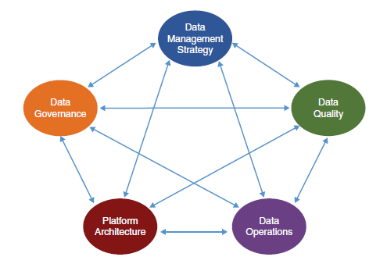
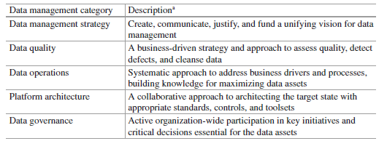
CMMI Data Management Maturity (DMM) Model

Slide 36
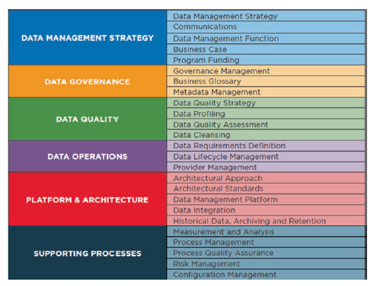
Elementos para construir una estrategia de datos – CMMI DMM

Slide 37
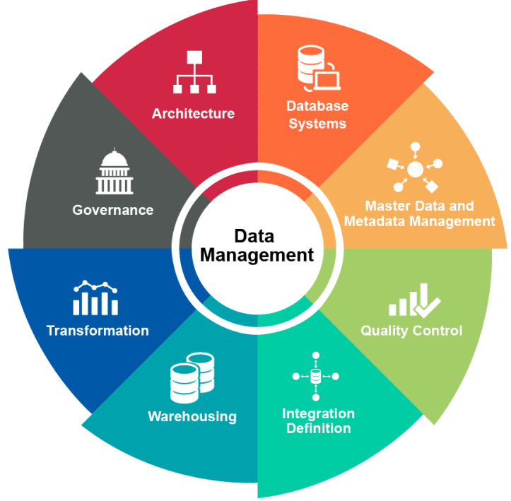
Fuente: https://www.linkedin.com/pulse/establishing-data-management-office-islam-mohammed/

Slide 38
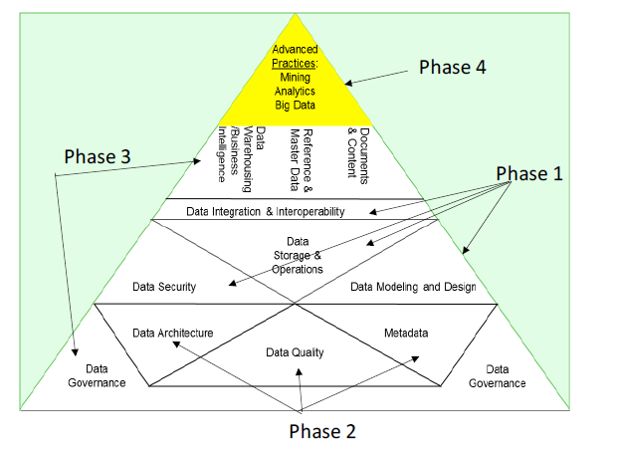
Fases propuestas para implementar Data Management
Fases
Fase 1 | Organización adquiere una aplicación que incluye capacidades sobre las bases de datos. Punto de partida para modelamiento, diseño de almacenamientos de datos, seguridad sobre los datos. Se requieren capacidades de integración e interoperatiblidad
Fase 2 | Comienzan los retos con la calidad de los datos. Se necesitan metadatos confiables, arquitectura de datos consistente. Esta fase entrega claridad sobre cómo trabajan juntos datos y sistemas
Fase 3 | Se tienen prácticas frecuentes de calidad de datos, metadatos y arquitectura que requieren un gobierno de datos. Se incorpora estrategia empresarial y el desarrollo de estrategias relacionadas con los datos: MDM, Bodegas de datos, BI
Fase 4 | La organización comienza a percibir beneficios de la analítica de los datos

Slide 39
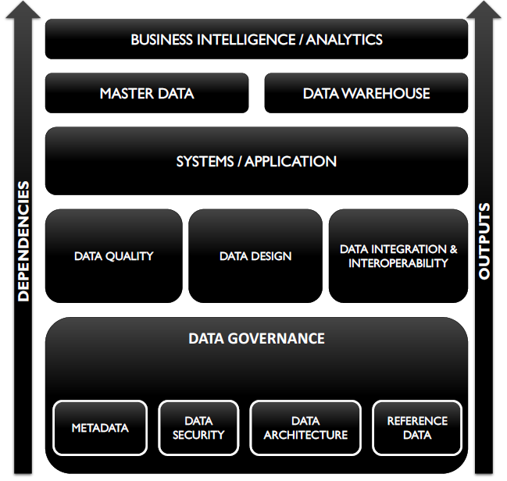
Interacción de áreas relacionadas con el Data Management

Slide 40
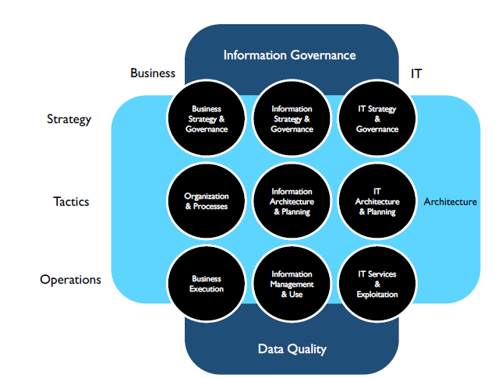

Modelo de alineamiento estratégico

Slide 41
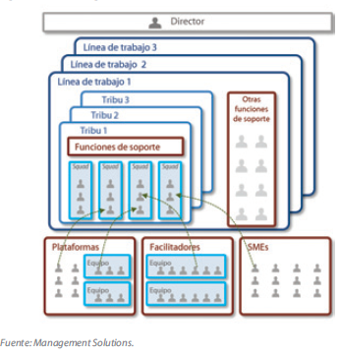
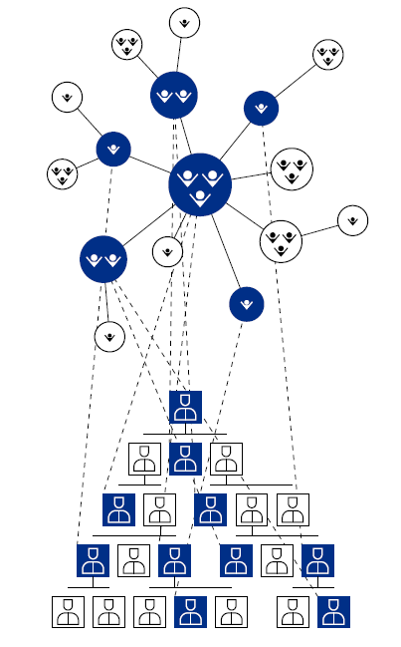
Estructuras vinculadas con el cambio organizacional
ACELERADORES
Sensación de urgencia
Coalición orientadora
Visión de cambio e iniciativas estratégicas
Ejército de voluntarios
Acción sin barreras
Éxitos a corto plazo
Aceleración constante
Institucionalizar el cambio

Slide 42

Estructuras vinculadas con el cambio organizacional: Centros de Excelencia (CoE)
Un Centro de Excelencia (CoE) es una entidad en una organización que trabaja en todas las unidades de negocios (BU) o líneas de productos dentro de una BU y tiene un conocimiento y competencia de vanguardia en esa área.
Está compuesto por individuos y expertos altamente calificados, que difunden el conocimiento en una organización y comparten las mejores prácticas.
El Instituto de Ingeniería de Software de la Universidad Carnegie Mellon define un CoE como: "Una organización de primer nivel que proporciona un producto o servicio excepcional en una esfera de especialización asignada y dentro de un campo específico de tecnología, negocios o gobierno, de acuerdo con los requisitos y capacidades únicos de la organización CoE ".

Slide 43

CoE Analítica de Datos
CoE: Analítica de datos
Trabaja con los partners de la organización para encontrar fuentes de datos, recopilar y almacenar datos, establecer repositorios, escribir algoritmos de extracción de datos solicitados y proporcionar las herramientas analíticas y de visualización de datos necesarias para el usuario final.
CoE Analítica
Trabaja en modelado predictivo, diseño de soluciones analíticas, desarrollo y arquitectura, visualización de datos para negocios globales en varios dominios.
Creó un nuevo modelo analítico para la industria automotriz y ha desarrollado una profunda experiencia en sistemas ciberfísicos.
Fuente: CIO.com

Slide 44
Oficinas de Datos Corporativas

Slide 45

Estructura Oficina de Datos
Centralizada
Descentralizada
Federada
Fuente: LTIMindtree
Notes:
Federada: estrategia y gobierno centralizados, operación descentralizada

Slide 46
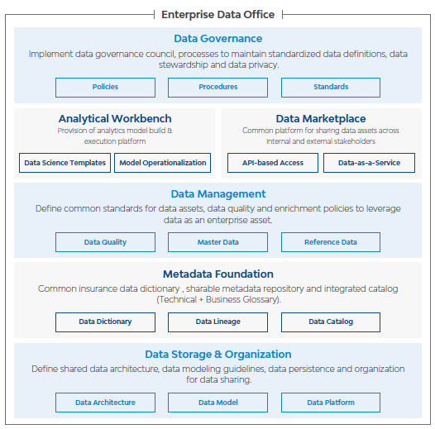
Capacidades que desarrolla la oficina de datos
Fuente: LTIMindtree

Slide 47
Unidades de la Oficina de Datos
Arquitectura e ingeniería de datos: La función de esta unidad consiste en implementar las herramientas y los sistemas necesarios para transformar, agregar y normalizar grandes cantidades de datos.
Inteligencia empresarial: Desarrollar informes y paneles de control para que la empresa pueda analizar, obtener información y tomar decisiones basadas en datos.
Análisis de datos: Desarrollar e implementar modelos analíticos para diferentes propósitos de la organización.
Gestión de la calidad de los datos: esta unidad se centra en definir, supervisar y mejorar los estándares de calidad de los datos.
Gestión de activos de datos: esta unidad es responsable de crear e implementar un catálogo de activos de datos y de gestionar el ciclo de vida de los datos. También se encarga de la gestión de los metadatos.
Gobierno: esta unidad es responsable de establecer políticas y procedimientos de gobierno de datos para garantizar un uso responsable y ético de los datos.
Seguridad: esta unidad se centra en proteger los datos del acceso no autorizado y las infracciones.
Acceso y uso: esta unidad garantiza que los usuarios puedan acceder y utilizar los datos de forma eficaz.

Slide 48
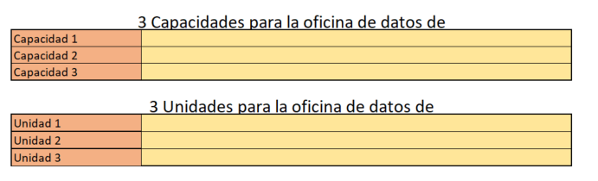
Actividad # 2
En la plantilla del desarrollo de la clase, en el paso 2, realiza:
De la diapositiva 45 seleccione 3 capacidades
De la diapositiva 46, seleccione 3 unidades o áreas

Slide 49
Roles del equipo para la Data Office
Líderes de gobierno de datos: crean, implementan y respaldan el programa de gobierno de datos, formalizando las políticas de datos y asegurando la alineación con la estrategia de datos en un marco de gobierno y sugiriendo cualquier actualización o modificación necesaria.
Ingenieros de datos: construyen y administran la arquitectura de datos, manejando la recopilación, el procesamiento, el almacenamiento y el análisis de datos mientras implementan medidas de seguridad y gobierno de datos.
Científicos de datos: analizan los datos proporcionados por los ingenieros de datos para desarrollar modelos de aprendizaje automático y generar informes de inteligencia empresarial.
Analistas de datos: se especializan en interpretar y analizar datos, colaborando estrechamente con los científicos de datos para garantizar que las tareas de inteligencia empresarial cumplan con los requisitos de la organización.

Slide 50
Roles del equipo para la Data Office
Estrategas de datos: trabajan con las partes interesadas y los equipos de gobierno de datos para alinear las estrategias de datos con los objetivos comerciales generales.
Administradores de datos (Data Stewards): se encargan de la custodia de los datos, deben estar mirando permanentemente que se reúnan los criterios de calidad, seguridad sobre los datos. Se encargan también de construir los metadatos y mantener su punto central.
Arquitectos de datos: diseñan y supervisan la implementación de la infraestructura de datos, asegurando la alineación con la estrategia de datos e informando a los ejecutivos sobre el progreso.
Director de datos (CDO): ​​lidera todas las actividades estratégicas de datos, posicionando los datos como un activo clave para impulsar el crecimiento y la innovación empresarial.

Slide 51
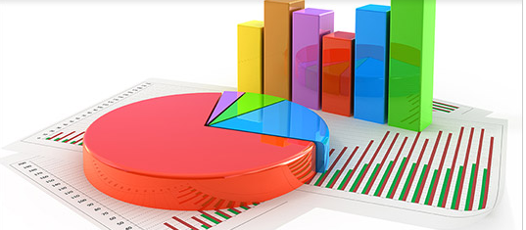
INDICADORES
MSC. César Augusto López Gallego

Slide 52
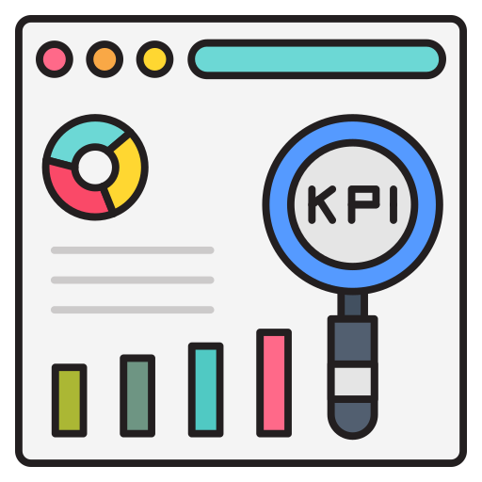
Qué es un indicador?
Magnitud asociada a una variable o parámetro resultado de una medición de una actividad o un proceso y que demuestra el desempeño
Es un instrumento empresarial que nos provee evidencia cuantitativa acerca de si una determinada condición existe o si ciertos resultados han sido logrados o no.
Permite evaluar el progreso realizado
Icontec, 2011

Slide 53
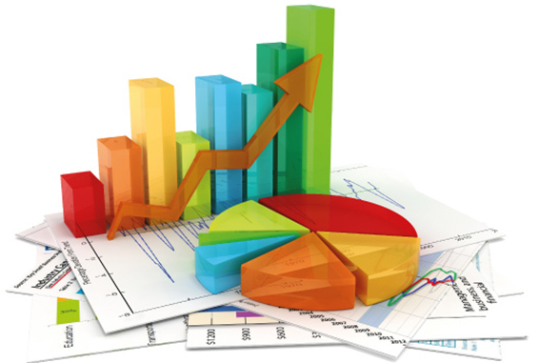
Clasificación de Indicadores
De resultados - KPI (Key Performance Indicators)
Asociados a la estrategia, la eficacia y efectividad de su logro, en otras palabras a los resultados y al impacto de los mismos.
OKR (Objectives and Key Results)
Miden la forma en la que los equipos están alcanzando un objetivo

Slide 54
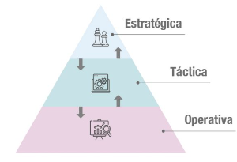
Tipos de indicadores: Tácticos, Estratégicos, Operativos
Estratégicos:
Directamente relacionados con los objetivos y/o metas estratégicas de la organización
Definen aspectos relevantes que se evalúan para medir el grado de cumplimiento de los objetivos planteados
Tácticos
Se definen para dar seguimiento a aspectos específicos de las áreas de negocio
Atados a la mejora de procesos y eficiencia operacional
Operativos
Se utilizan para hacer un seguimiento permanente al componente operativo de los procesos

Slide 55

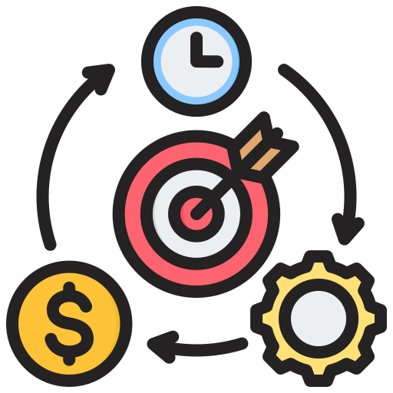

Dimensiones de los indicadores: Eficacia, Eficiencia, Efectividad
Eficacia
Miden el logro de los objetivos y/o resultados propuestos
Objetivos estratégicos o salidas de los procesos
No considera los recursos asignados para ello
Eficiencia
Eficiencia: Relación entre resultados alcanzados y recursos utilizados para alcanzar esos resultados
Estos miden la utilización de los recursos frente al resultado
Efectividad
En el sector público estos indicadores evalúan el impacto de una entidad de acuerdo con su misión
En otros sectores estos indicadores relacionan la eficiencia y al eficacia. Alcanzar logros con los recursos justos sin ningún o con el mínimo desperdicio

Slide 56
Características de los KPI
1. Enfocado en el resultado.
2. Simples, fáciles de entender.
3. Deben tener responsables
4. Dan pie a la acción.
5. Actualizable con frecuencia.
6. Referenciable.
7. Preciso.
8. A prueba de juegos.
9. Alineado
10. Estandarizado.
11. Relevante.

Slide 57
Pasos para definir un KPI
Analizar el(los) objetivo(s) cuyo avance se desea medir. No olvide las metas.
Definir qué se quiere medir y relacionar estas mediciones con los objetivos
Desarrollar los atributos del indicador
Determinar los aspectos relacionados con los datos y las mediciones.
Validar el indicador.

Slide 58
Alineamiento de los KPIs de la oficina de datos con los objetivos del negocio

Slide 59
Analizar el objetivo cuyo avance se desea medir.
NIVEL ESTRATÉGICO
Liste los objetivos del negocio a los que la oficina de datos va a contribuir
Incrementar los ingresos actuales
Aumentar la rentabilidad
Generar nuevos ingresos a través de los datos
Identificar oportunidades de crecimiento
Reducir costos y desperdicio
Mejorar la eficiencia operativa y de la cadena de suministro.

Slide 60
Definir qué se quiere medir y relacionar estas mediciones con los objetivos
NIVEL ESTRATÉGICO
Liste lo que desea medir
Conversión
Respuesta a Decisiones
Satisfacción del Cliente
Retorno sobre la Inversión
Calidad de los Datos
Adopción de Nuevas Estrategias
Las decisiones que resultan en acciones concretas, como ventas o adquisición de clientes.
El tiempo que toma desde la recolección y análisis de datos hasta la implementación de decisiones.
Cómo las decisiones basadas en datos afectan la experiencia del cliente.
Si las inversiones en análisis y tecnología de datos están generando beneficios tangibles para la empresa.
La precisión y relevancia de los datos utilizados en la toma de decisiones.
Cuántas nuevas estrategias implementadas a partir del análisis de datos son adoptadas con éxito por los equipos dentro de la organización.

Slide 61
Definir qué se quiere medir y relacionar estas mediciones con los objetivos
NIVEL ESTRATÉGICO
Relacione los aspectos a medir con los objetivos organizacionales a los cuáles les contribuye
Incrementar los ingresos actuales
Aumentar la rentabilidad
Generar nuevos ingresos a través de los datos
Identificar oportunidades de crecimiento
Reducir costos y desperdicio
Mejorar la eficiencia operativa y de la cadena de suministro.
Conversión
Respuesta a Decisiones
Satisfacción del Cliente
Retorno sobre la Inversión
Calidad de los Datos
Adopción de Nuevas Estrategias

Slide 62
Analizar el objetivo cuyo avance se desea medir.
NIVEL TÁCTICO - OPERATIVO
Liste los objetivos de las unidades de la oficina de datos
Analítica de Datos
Marketplace de Datos
Gestión de Datos
Gobierno de Datos
Metadatos
Establecer estándares de datos
Aplicar políticas de datos
Crear un catálogo de datos
Promover la democratización de datos
Facilitar el intercambio de datos
Optimizar la redundancia de datos
Mejorar los procesos de gestión de datos
Garantizar el cumplimiento normativo
Gestionar el riesgo de los datos
Desarrollar modelos analíticos para diferentes propósitos de la organización
Implementar modelos analíticos para diferentes propósitos de la organización
Calidad
Implementar reglas de calidad de datos
Definir, supervisar y mejorar los controles de calidad de los datos.
Gestionar el ciclo de vida de los datos

Slide 63
Definir qué se quiere medir y relacionar estas mediciones con los objetivos
NIVEL TÁCTICO OPERATIVO
Liste lo que desea medir
Gobierno de Datos
Establecer estándares de datos
Aplicar políticas de datos
Garantizar el cumplimiento normativo
Estándares de Datos oficializados en la organización
Cumplimiento de los estándares de datos por los usuarios
Cubrimiento de los estándares de datos frente a los dominios
Cambios en los estándares de datos
Políticas de datos aprobadas por la gerencia
Cumplimiento de la política de datos
Cambios en la política de datos
Divulgación de la política de datos
Normatividad de datos con medidas de cumplimiento implementadas
Normatividad de datos con medidas de cumplimiento No implementadas
Presupuesto ejecutado para el cumplimiento de la normatividad de datos
No conformidades en las auditorías de cumplimiento normativo de los datos

Slide 64
Definir qué se quiere medir y relacionar estas mediciones con los objetivos
NIVEL TÁCTICO OPERATIVO
Liste lo que desea medir
Calidad
Implementar reglas de calidad para los datos
Definir, supervisar y mejorar los controles de calidad de los datos.
Avance de la definición de las reglas de calidad en el diccionario de datos, por dominio
Cumplimiento de las reglas de calidad
Incorporación de las reglas de calidad de los datos en los sistemas organizacionales
Nuevos desarrollos que cumplen con las reglas de calidad de los datos

Slide 65
Definir qué se quiere medir y relacionar estas mediciones con los objetivos
NIVEL TÁCTICO OPERATIVO
Liste lo que desea medir
Proceso de Linaje de Datos
Realizar el seguimiento del recorrido de lo datos desde su fuente hasta su destino.
Integridad: mide el grado en el que el proceso de linaje de datos captura todos los movimientos de datos.
Precisión: mide el grado en el que el proceso de linaje de datos captura con precisión el origen, el destino y las transformaciones de los datos.
Puntualidad: mide la velocidad con la que se captura y se pone a disposición la información de linaje de datos.
Usabilidad: mide la facilidad con la que se puede acceder y analizar la información de linaje de datos.
Costo: mide el costo de implementar y mantener el proceso de linaje de datos.

Slide 66
Otros ejemplos de aspectos a medir
Seguridad de datos
Cobertura del cifrado de datos frente a las necesidades o requerimientos legales
Cumplimiento de los controles de acceso a datos
Cobertura enmascaramiento de datos
Incidentes de seguridad de datos
Costo de asegurar los datos
Riesgos de datos
Integración de datos
Resultado de la integración
Confiabilidad de la integración
Reprocesos de la integración
Calidad de los datos integrados
Consistencia de los datos integrados
Presentación de datos
Uso del portal de datos
Calidad de los datos en los tableros
Confiabilidad de los datos en los tableros
Tiempo de respuesta de los informes

Slide 67
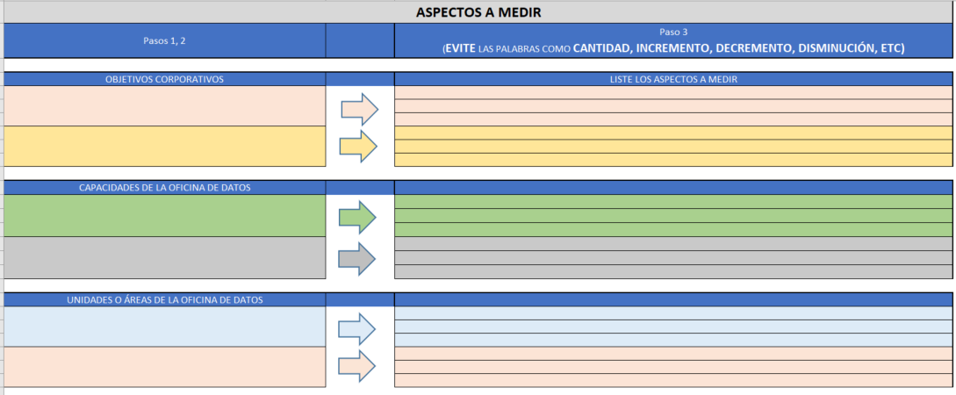
Actividad # 3
En la plantilla del desarrollo de la clase, en el paso 3, realiza:
Para los objetivos corporativos, lista los aspectos que vas a medir y que respondan a la contribución del área de datos
Para las capacidades de la oficina de datos, lista los aspectos a medir de manera que se pueda evidenciar, evolución en esas capacidades
Para las unidades o áreas de datos, lista los aspectos que quieres medir de esas áreas periódicamente.

Slide 68
Atributos del indicador
Definición
Periodicidad
Meta
Niveles de referencia
Datos
Representación gráfica
Responsabilidad

Slide 69

Definición
NOMBRE: Es la expresión del concepto a valorar. Responde a la pregunta: Sobre qué va a llevar la medida?. Debe ser autoexplicativo.
Mi recomendación es llamarlo con una combinación del tipo de expresión matemática con lo que se mide
Tasa de Retorno de la Inversión, en lugar de Porcentaje de Retorno de la Inversión
Proporción de Personal clave retenido , en lugar de Porcentaje de Personal clave retenido
Tasa de Rotación del personal en cargos operativos
Variación del Cumplimiento del programa de bienestar
EXPRESIÓN MATEMÁTICA: Es el medio que se emplea para calcular el indicador
FUNDAMENTALES:
Indicadores Absolutos
Indicadores relativos (cálculos)
Razón
Tasa (Comparación)
Proporción
SIGLA: Representación corta del nombre del indicador: ISED, CPKR, IRP

Slide 70

Indicador Absoluto
Está basado en una cantidad numérica, simple
Es un número que dimensiona un evento
Ejemplo: Cantidad de accidentes

Slide 71
Indicadores Relativos
1. Razón de gastos sobre ventas, Gastos financieros en el período = $8,500,000 y las ventas totales en el período= $79.500.000
RGSV = (8,5000,000/79,500,000)*100 = 10,7%
Análisis: Por cada $100 en ventas, $10,7 fueron gastos asociados a las ventas.
2. Razón de cumplimiento presupuesto de ventas = Total Ventas reales / Ventas presupuestadas
RCPV = (523,000,000/675,000,000) * 100 =77,4%.
Análisis: Por cada $100 presupuestados para vender, solamente se vendieron $77,4. No se cumple el presupuesto lo que implica que se debe analizar las causas.
3. Razón de empleados con Maestría: 125 empleados tienen título de maestría, 980 empleados no lo tienen
REM = (125/980)*100 = 13%
Análisis: Por cada 100 empleados sin maestría hay 13 con título de maestría. Esto se debe interpretar dependiendo de la empresa, su sector y sus objetivos. Por ejemplo, para una empresa en el sector de la investigación o educación este resultado puede ser no satisfactorio.
4. Razón de cumplimiento de cuota de ventas: Cantidad de personas de la fuerza de ventas: 350, cumplen con la cuota 192, no la cumplen: 158.
RCCV = (192 / 158)*100 = 121,5%.
Análisis: Por cada 100 vendedores que incumplen la cuota, hay 121 vendedores que la cumplen. Es un desempeño bueno dado que hay más cumplidores, se debe mejorar, qué estoy vendiendo?
RAZÓN
Compara dos magnitudes distintas, sin aparentemente tener una relación temporal.
La cantidad de un evento no está incluida en la del otro evento (El numerador no se incluye en el denominador).
Se multiplica por 100 para expresarlo en término porcentuales

Slide 72
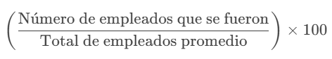
Indicadores Relativos
TASA 1
Puede verse como un tipo de razón
Mide las veces que ocurre un evento (frecuencia), relacionado con la población que puede experimentar ese evento, en un período de tiempo específico.
Se usan en casos donde el riesgo, la ocurrencia acumulada o la velocidad de un fenómeno son críticos
Se multiplica por 100 al final para expresarla en porcentaje
1. Tasa de Rotación de Empleados
Frecuencia
Evento
Se usa promedio para evitar distorsiones:
Usar total de empleados fijo solo al principio del año, ignora contrataciones nuevas y salidas antes del cálculo lo cual impacta la población expuesta.
Promedio: Tot_Emp_Inic + Tot_Emp_Fin/2
Población que experimentó el evento
Recomendación de Tasas CON promedio en el denominador
Población variable y períodos largos. Ejemplo:
Rotación de personal alta: Contact Center
Rotación de Inventarios: Retail, Manufactura
Ocupación: Hotelería
Mortalidad: Seguros, Organizaciones públicas
Ausentismo: ARLs
Recomendación de Tasas SIN promedio en el denominador
Población fija y períodos cortos. Ejemplo:
Compras x Visitantes diarios
Leads x Visitantes diarios
Matriculas x Inscritos en un evento

Slide 73
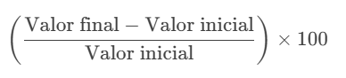
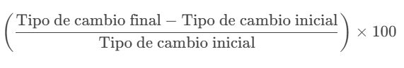
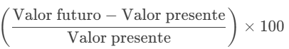
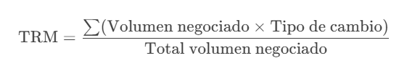
Indicadores Relativos
TASA 2
Se usa para medir la Variación relativa de una variable entre un valor inicial y un valor fina, expresado como proporción del valor inicial.
La resta en el numerador calcula el cambio absoluto (cuánto aumentó o disminuyó la variable).
Tasas de incremento en ventas, rentabilidad de inversiones, indicadores económicos o financieros.
Se multiplica por 100 al final para expresarla en porcentaje
Con esta fórmula se puede medir una tasa de crecimiento o decrecimiento económico o poblacional
Con esta fórmula se puede medir una tasa de apreciación o devaluación
Con esta fórmula se puede medir una tasa de a la cual rendirá o rinde una inversión

Slide 74
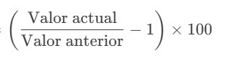
Indicadores Relativos
Comparación
Establece la variación entre dos elementos en dos períodos de tiempo dados
El indicador de variación se comporta como una tasa de variación pues considera el tiempo.
En el numerador va el período más reciente y en el denominador va el período contra el que se va a comparar.
Se usa para saber cómo nos fue en un período frente a otro período. Si mejoramos o desmejoramos.
Se multiplica por 100 al final para expresarla en porcentaje
Indicador de comparación =
Auxilios Otorgados 2023: 64
Auxilios Otorgados 2024: 46
Indicador de comparación de auxilios de estudio = ((46/64) – 1) *100
El número de los auxilios de estudio otorgados por la empresa decrecieron en un 28,12% en el 2018 con respecto al 2017

Slide 75
Indicadores Relativos
PROPORCIÓN
Es la relación entre las unidades que tienen una característica frente al total de unidades.
El valor del numerador está incluido en el denominador
Se usa para evaluar la atención, las preferencias, la satisfacción, la aprobación, el cubrimiento o la calidad de algo
Se multiplica por 100 al final para expresarla en porcentaje
Ejemplos
1. 125 empleados tienen título de maestría
980 empleados no lo tienen. El total de empleados son 1105.
Indicador de proporción = (125/1105)*100
El 11,3% de los empleados posee título de maestría
2. 350 empleados tiene en total la fuerza de ventas, cuál es la proporción sobre el cumplimiento de las metas?
Proporción de cumplimiento de la fuerza de ventas (192/350) *100 = 54,8% . Solo el 54,8% cumplen las metas
3. Presupuesto de MdeO del proyecto = 75,500,000. Presupuesto total del proyecto 128,000,000.
Proporción de mano de obra presupuestada= (75,500,000/128,000,000) * 100 = 58,98% del presupuesto equivale a la mano de obra

Slide 76
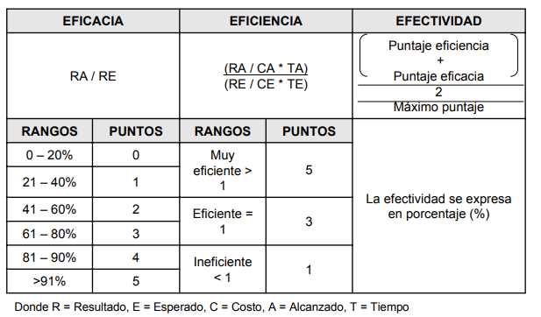
Indicadores: Eficacia, Eficiencia, Efectividad
Fuente: Documentos Planning. Autor: Carlos Alberto Mejía. www.planning.com.co

Slide 77
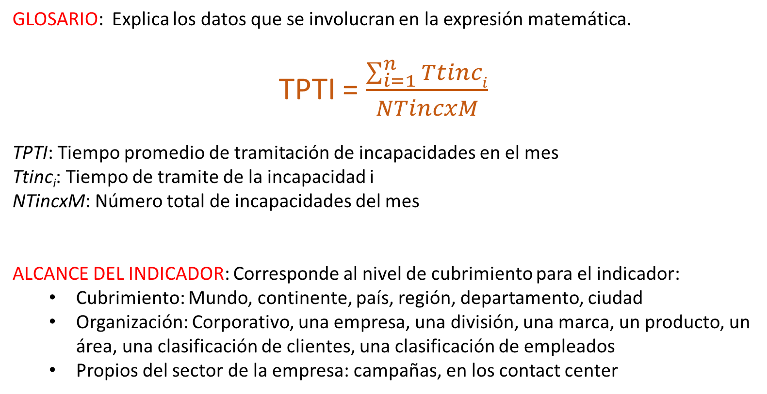
Definición
GLOSARIO: Explica los datos que se involucran en la expresión matemática.
TPTI = $\frac{\sum_{i=1}^{n}{Ttinci}}{NTincxM}$
TPTI: Tiempo promedio de tramitación de incapacidades en el mes
Ttinc_{i}: Tiempo de tramite de la incapacidad i
NTincxM: Número total de incapacidades del mes
ALCANCE DEL INDICADOR: Corresponde al nivel de cubrimiento para el indicador:
Cubrimiento: Mundo, continente, país, región, departamento, ciudad
Organización: Corporativo, una empresa, una división, una marca, un producto, un área, una clasificación de clientes, una clasificación de empleados
Propios del sector de la empresa: campañas, en los contact center

Slide 78
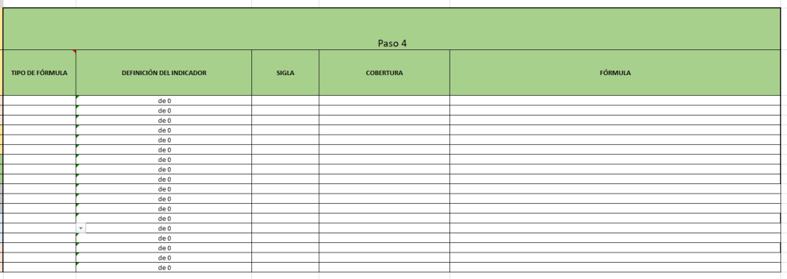
Actividad # 4
En la plantilla del desarrollo de la clase, en el paso 4, realiza:
El tipo de fórmula que vas a usar en ese indicador
La sigla
La cobertura (se refiere si el indicador se mide para toda la empresa, o para un área específica, o por unidad de negocio, o por área)
Formula el indicador (expresión aritmética para calcularlo)

Slide 79

Meta
Las Metas constituyen la expresión concreta y cuantificable de los logros que se planea alcanzar en cualquier periodo de tiempo, con relación a los objetivos previamente definidos.
Alcanzar las metas propuestas para el indicador es lo que indica que ha habido gestión
Sentido de la Medición: •Ascendente (cobertura, satisfacción, etc.) •Descendente (tiempos de respuesta, tasas de lesiones, etc.)
¿Qué es mejor como desempeño ?
Las metas son importantes para:
Medición y evaluación
Retroalimentación
Medidas correctivas

Slide 80
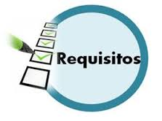
Requisitos para las metas
Deben establecerse para ser cumplidas en un plazo determinado
Deben expresar claramente el ámbito geográfico que cubre
Deben ser conocidas y acordadas con los ejecutores de un proceso o programa
Para establecer la meta se deben considerar diferentes parámetros:
Línea base y desempeño histórico
Desempeño de instituciones similares (benchmarking), Datos de la competencia
Estándares aplicados a normas técnicas, cuando sea del caso
Expectativas de los clientes, accionistas

Slide 81

Línea Base
Dato que se tomará como inicio para establecer los valores futuros a alcanzar por el indicador, los que servirán para evaluar el grado de cumplimiento de las metas.
También sirve como un dato estacionario contra el cual comparar
Para indicadores nuevos, podría suceder que no exista un valor base, por lo cual debe ser estimado
Una vez realizada la primera medición, se tomará como línea de base el último dato obtenido
Identificar la línea base
Si Existe, Se toma como referencia el actual desempeño ¿No existe? Se construye¡¡¡

Slide 82

Problemáticas para establecer metas
No existen o no se construyen los medios de verificación
Los supuestos no son pertinentes
La evaluación (el juicio sobre el desempeño no es confiable)
Las metas estimulan un desempeño poco innovador y desafiante

Slide 83
Niveles de referencia
Niveles | Descripción | Semáforo (Nivel de gestión)
Teórico | Mejor resultado que puede arrojar el indicador en condiciones ideales. Refleja máxima capacidad
Meta (estándar) | Mejor resultado que puede arrojar el indicador en las condiciones actuales.
Aceptable | Es el valor en el cual se considera que el indicador es aceptable
Umbral Mínimo o Máximo | Es el valor sobre (o bajo) el cual el resultado del indicador se considera inaceptable
Histórico | Resultados del indicador en períodos anteriores

Slide 84
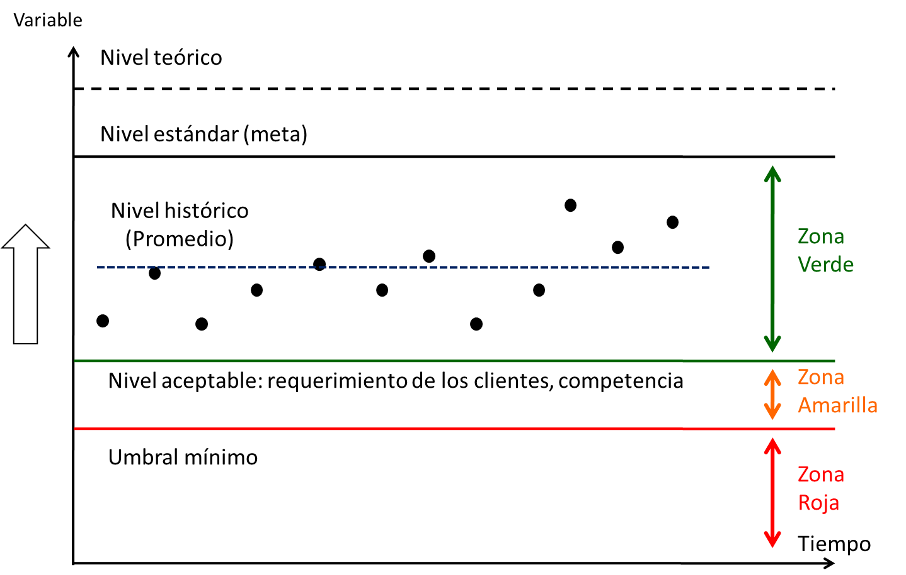
Niveles de Referencia

Slide 85

Responsabilidad
Quién es el responsable por el indicador. Depende de la jerarquía del indicador.
Identificar:
Responsable de producir, recolectar y analizar la información
Responsable de reportar, presentar y sustentar el indicador

Slide 86

Periodicidad
Depende de la velocidad a la que se mueva la variable a ser medida.
Por ejemplo:
Si se quiere medir una variable de clima laboral cuya fuente es una encuesta que se hace semestralmente, la periodicidad del indicador no puede ser inferior
Si se quiere medir el cambio de la TRM del dólar, la periodicidad es diaria
Aspectos operativos: Mensual
Aspectos gerenciales: Mensual
Aspectos de servicio: Mensual
Planes (capacitación, entrenamiento): Anual

Slide 87
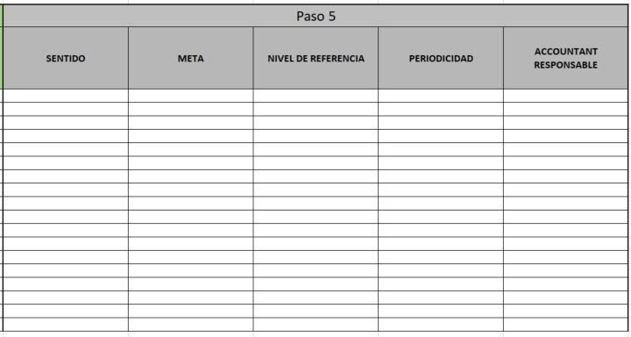
Actividad # 5
En la plantilla del desarrollo de la clase, en el paso 5, realiza:
El sentido del indicador
La meta
Los niveles de referencia (Semáforo)
La periodicidad con la que se va a medir
El responsable y acoountant

Slide 88
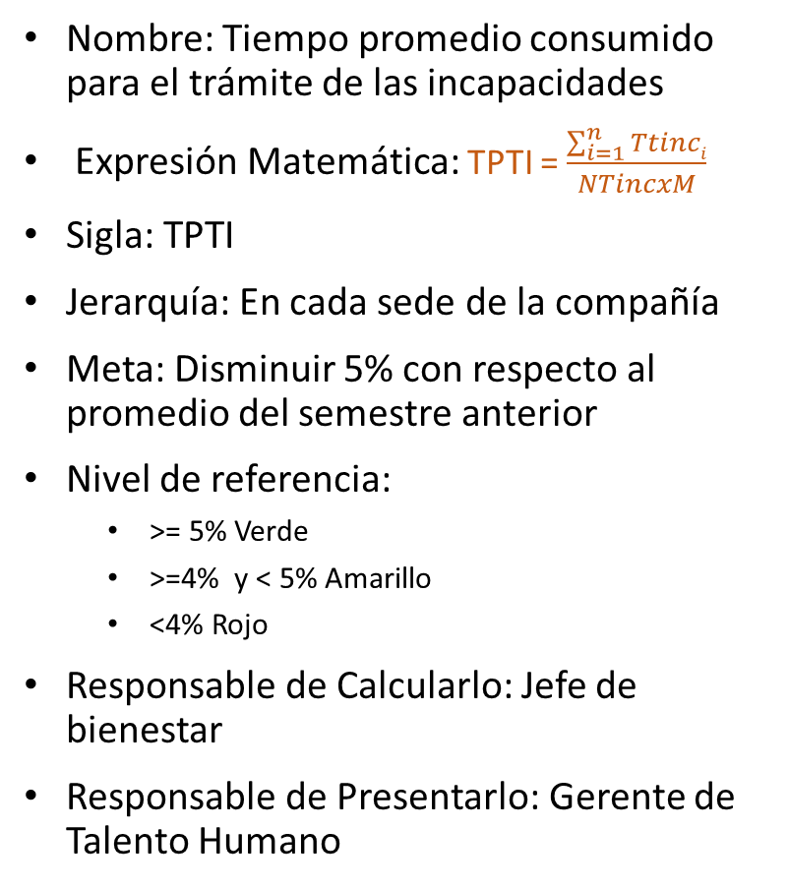
Ejemplo de la definición
Nombre: Tiempo promedio consumido para el trámite de las incapacidades
Expresión Matemática: TPTI = $\frac{\sum_{i=1}^{n}{Ttinci}}{NTincxM}$
Sigla: TPTI
Jerarquía: En cada sede de la compañía
Meta: Disminuir 5% con respecto al promedio del semestre anterior
Nivel de referencia:
>= 5% Verde
>=4% y < 5% Amarillo
<4% Rojo
Responsable de Calcularlo: Jefe de bienestar
Responsable de Presentarlo: Gerente de Talento Humano
Datos
Periodicidad: Mensual
Datos a recopilar | ¿Quién recopila los datos? | ¿Dónde se recopilan los datos? | ¿Cuándo se recopilan los datos? | ¿Cómo se recopilan los datos?
Ttinci: Tiempo de tramite de la incapacidad | Auxiliar Bienestar | Oficina TH | Hasta el segundo día de cada mes | Manualmente con las constancias de incapacidad
NTincxM: Número total de incapacidades del mes | Auxiliar Bienestar | Portales de las EPS | Hasta el segundo día de cada mes | Entra a cada portal y sacan el dato global

Slide 89

Datos
¿Qué datos recopilar?
¿Quién recopila los datos?
¿Cómo se recopilan los datos? Procedimiento.
¿Cuándo se recopilan los datos?
¿Dónde se recopilan los datos?
¿Cuánto tiempo se demora en obtenerla?
¿Consumo de recursos para obtenerla?

Slide 90
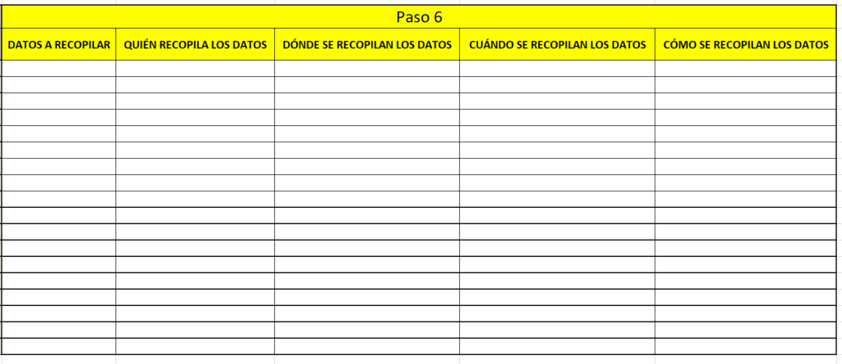
Actividad # 6
En la plantilla del desarrollo de la clase, en el paso 6, realiza:
La planeación de los datos que se necesitan para calcular cada indicador, respondiendo cada pregunta.

Slide 91
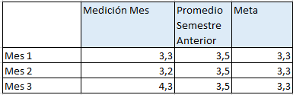
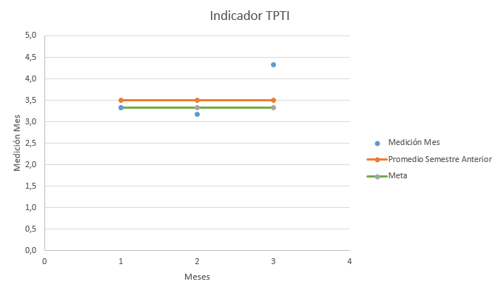
Ejemplo de la definición: Representación gráfica

Slide 92
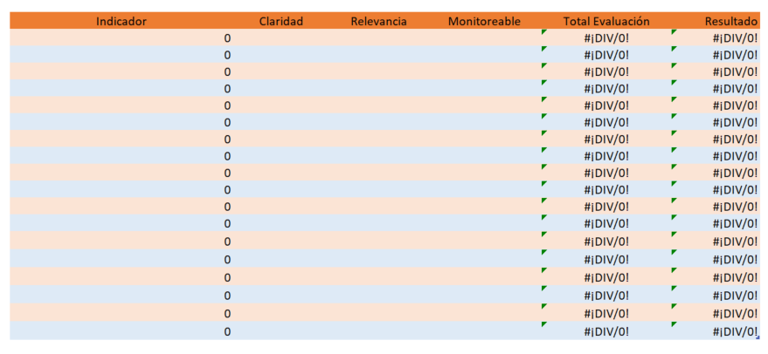
Actividad # 7
En la plantilla del desarrollo de la clase, en el paso 7, realiza:
La simulación de la validación de los indicadores con el equipo

Slide 93
Validación de los indicadores propuestos
Claridad: debe ser preciso e inequívoco.
¿hay dudas respecto de qué se está midiendo?
Relevancia: debe reflejar una dimensión importante del logro del objetivo.
¿Permite verificar el logro del objetivo en un aspecto relevante?
Economía: la información necesaria para generar el indicador debe estar disponible a un costo razonable.
¿El beneficio de la información es mayor que el costo de obtenerla?
Monitoreable: debe poder sujetarse a una verificación independiente
¿Cualquier persona puede comprobar los resultados del indicador?
Adecuado: debe aportar una base suficiente para evaluar el desempeño
¿Es suficiente para emitir un juicio respecto del desempeño ?
Aporte marginal: Mide aspectos no considerados en los demás indicadores

Slide 94
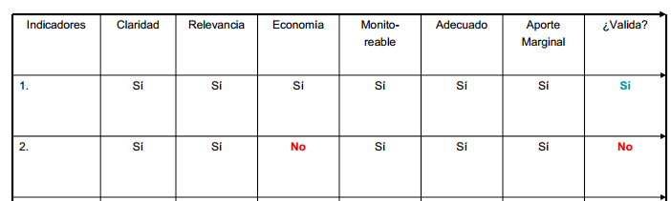
Validación de los indicadores propuestos

Slide 95

Evaluación
La evaluación es la comparación de los resultados obtenidos con las metas establecidas. La evaluación puede ocurrir durante el periodo de ejecución (evaluación contingente) o al finalizar dicho periodo (evaluación ex post).

Slide 96

Retroalimentación
Los resultados de las evaluaciones se comunican a los encargados del programa y a la Dirección
Se informan con respecto al grado de avance de las metas planteadas
Si hay desviaciones importantes respecto a lo programado, se acuerdan las medidas correctivas que se adoptarán.

Slide 97
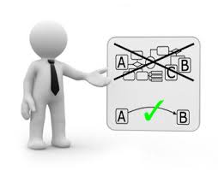
Medidas correctivas
Cambios en los programas
Cambio en las metas
Revisión de las tareas

Slide 98

Resultado y Meta
El resultado de la medición del indicador entrega un “valor”.
Este valor se compara con la meta establecida para el indicador.
La comparación permite establecer un juicio respecto del desempeño del proyecto o programa.

Slide 99
Gracias por su atención

